Slide 1
PHÂN TÍCH GIÁ XĂNG
VIỆT NAM 2021 – 2025
Xu hướng biến động · Giai đoạn tăng/giảm liên tục · Tác động kinh tế
Loại xăng
Chu kỳ điều chỉnh
Nguồn
RON 95-III
Mỗi thứ Năm hàng tuần
Petrolimex

Slide 2
01 · CÂU HỎI ĐẶT RA
Q1
Giai đoạn nào giá xăng tăng/giảm liên tục trong 5 năm?
Q2
3 tháng có mức biến động giá mạnh nhất & tác động?
Q3
Xu hướng giá thay đổi thế nào qua từng năm?
Q4
Năm nào có giá trung bình cao nhất & ảnh hưởng như thế nào?
Q5
Các tháng có giá xăng thấp nhất trong 5 năm?

Slide 3
02 · GIỚI THIỆU
LÀM GÌ?
ĐỂ LÀM GÌ?
Phân chia công việc
Phân tích biến động giá xăng RON 95 giai đoạn 2021–2025
Xác định các giai đoạn tăng / giảm liên tục
Thống kê Top 5 tháng giá cao & thấp nhất
Phân tích khối lượng giao dịch theo từng kỳ điều chỉnh
Tính giá trung bình theo năm & so sánh
Trả lời 5 câu hỏi phân tích dữ liệu thực tế
Hiểu tác động chi phí đến doanh nghiệp vận tải & logistics
Nhận biết mối quan hệ giá ↔ nhu cầu tiêu dùng
Cung cấp góc nhìn để dự báo xu hướng chi phí nhiên liệu

Slide 4
03 · DỮ LIỆU & CƠ CHẾ ĐIỀU HÀNH GIÁ
CƠ CHẾ ĐIỀU HÀNH GIÁ
MÔ TẢ DỮ LIỆU
Trước 11/2023
10 ngày / lần — ngày 1, 11, 21 hàng tháng
Phạm vi
01/2021 → 12/2025
Tần suất
Mỗi thứ Năm hàng tuần
7 ngày / lần — vào thứ Năm hàng tuần
(Nghị định 80/2023/NĐ-CP)
Từ 11/2023 →
Sản phẩm
Xăng RON 95-III
Cột dữ liệu
Ngày · Giá (₫/lít) · KL giao dịch
Trường hợp đặc biệt
Số bản ghi
~260 kỳ điều chỉnh
Điều chỉnh ngay trong ngày nếu giá cơ sở tăng ≥ 15% so với kỳ liền trước
Đơn vị giá
VNĐ / lít
Nguồn: Nghị định 80/2023/NĐ-CP – Bộ Công Thương

Slide 5
04 · PHƯƠNG PHÁP PHÂN TÍCH
Mỗi kỳ điều chỉnh giá (thứ Năm hàng tuần) được xử lý theo quy trình 4 bước:
B1
Đánh dấu xu hướng từng kỳ
B2
Tìm chuỗi tăng liên tiếp
So sánh giá kỳ hiện tại vs kỳ trước:
Tăng → đánh dấu 1
Giảm / giữ nguyên → đánh dấu 0
Tạo ra chuỗi nhị phân theo thứ tự thời gian.
Quét toàn bộ chuỗi nhị phân để tìm các đoạn liên tiếp toàn số 1 (ví dụ: 8 tuần liên tục tăng). Đếm độ dài mỗi đoạn → lọc những giai đoạn dài nhất.
B3
Xử lý kỳ ngoại lệ ("nhiễu")
B4
Thống kê tổng hợp
Nếu chuỗi đang tăng mà gặp đúng 1 kỳ giảm nhẹ (< 500 ₫) do yếu tố mùa vụ / ngày lễ → vẫn coi là thuộc giai đoạn tăng, không làm gián đoạn chuỗi.
Tính Top 5 giá cao/thấp · Trung bình theo năm · Tháng có KL giao dịch cao nhất · So sánh tương quan giá ↔ giao dịch bằng hệ số Pearson.

Slide 6
05 · CÁC BƯỚC THỰC HIỆN
1
Thu thập & làm sạch dữ liệu
Loại bỏ kỳ lễ Tết thiếu dữ liệu, chuẩn hoá định dạng ngày
▼
2
Vẽ biểu đồ xu hướng giá theo thời gian
Line chart toàn bộ 2021–2025, đánh dấu đỉnh / đáy nổi bật
▼
3
Tạo chuỗi nhị phân đánh dấu tăng/giảm
Cột mới: 1 = tăng, 0 = giảm/giữ. Áp dụng quy tắc xử lý ngoại lệ 1 kỳ
▼
4
Tìm giai đoạn tăng / giảm dài nhất
Duyệt chuỗi, đếm đoạn liên tiếp, trích xuất top 3 giai đoạn mỗi loại
▼
5
Thống kê Top 5 cao nhất & thấp nhất
Group-by tháng → lấy max/min → bảng xếp hạng
▼
6
Phân tích tương quan giá ↔ giao dịch
Tính Pearson correlation, vẽ scatter plot, nhận định xu hướng

Slide 7
06 · KẾT QUẢ CHÍNH
Giá cao nhất
Giá thấp nhất
Giá TB cao nhất
32.870 ₫
16.930 ₫
26.181 ₫
Tháng 06/2022
Tháng 01/2021
Năm 2022
🔺 TOP 3 THÁNG GIÁ CAO NHẤT
📌 NHẬN XÉT
1
06/2022 32.870 ₫
① Cả 3 tháng cao nhất đều trong năm 2022
→ Cú sốc năng lượng toàn cầu hậu COVID-19
Đỉnh khủng hoảng năng lượng toàn cầu hậu COVID
2
07/2022 32.760 ₫
② 01/2021 là đáy 5 năm (16.930₫/lít)
→ Nhu cầu thấp đầu năm, thị trường vừa phục hồi
Duy trì đỉnh ngay sau kỳ cao nhất – giảm nhẹ
3
05/2022 30.650 ₫
③ 2022 có giá TB cao nhất (26.181₫/lít)
→ Áp lực chi phí nhiên liệu lớn nhất lên DN
Leo thang liên tiếp trước khi chạm đỉnh 06/2022

Slide 8
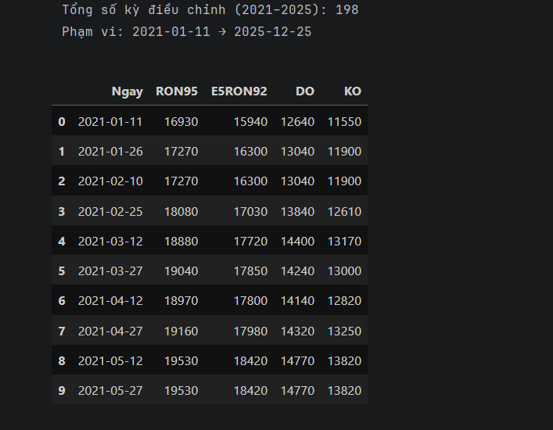

Slide 9
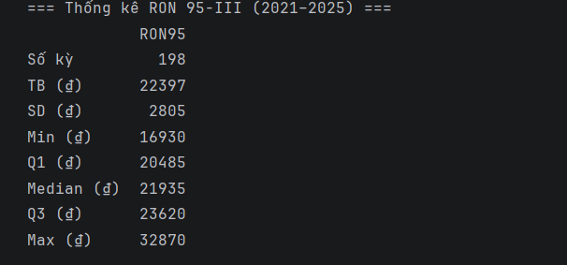
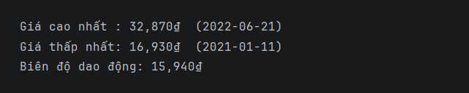

Slide 10
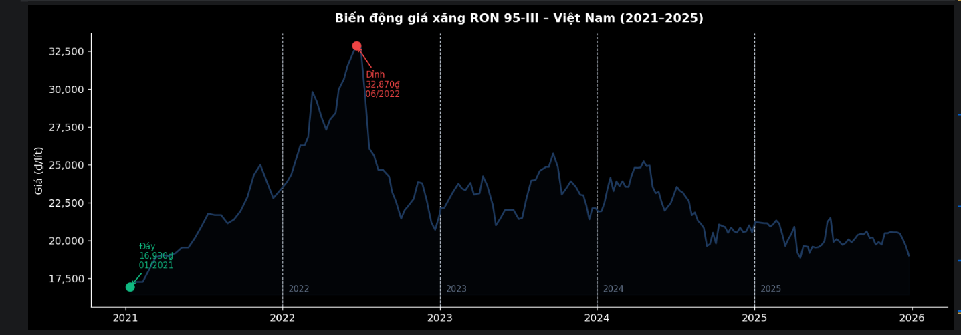

Slide 11
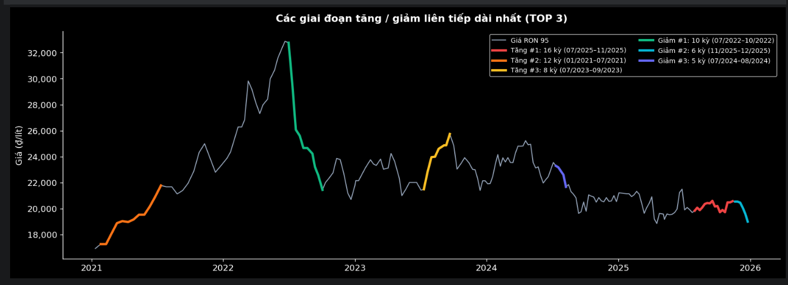
=> Giai đoạn TĂNG dài nhất: 16 kỳ liên tiếp
(2025-07-31 → 2025-11-13)
Giá từ 19,840₫ lên 20,570₫
=> Giai đoạn GIẢM dài nhất: 10 kỳ liên tiếp
(2022-07-01 → 2022-10-03)
Giá từ 32,760₫ xuống 21,440₫

Slide 12
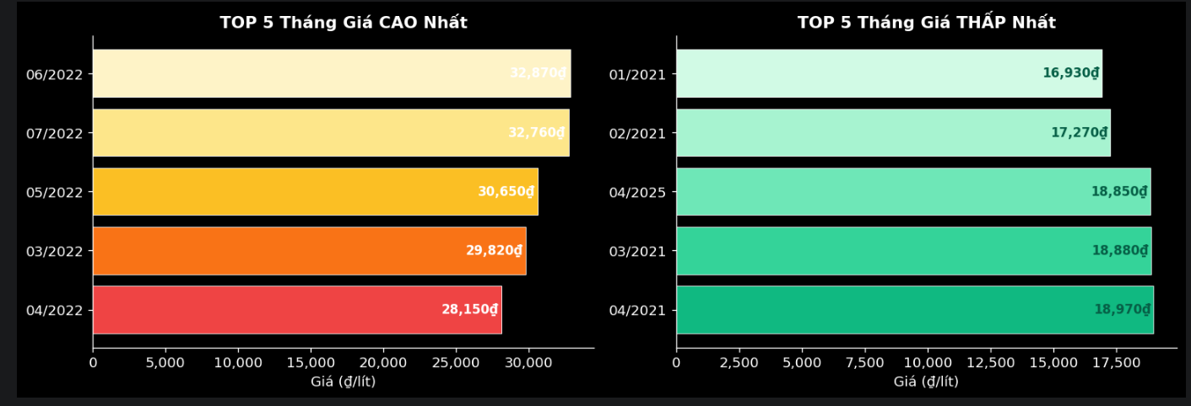

Slide 13
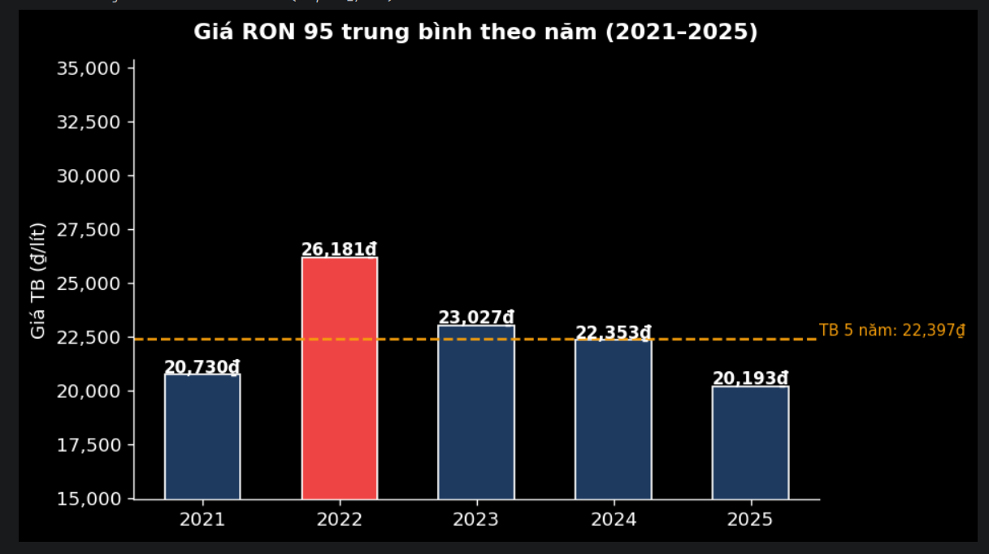

Slide 14
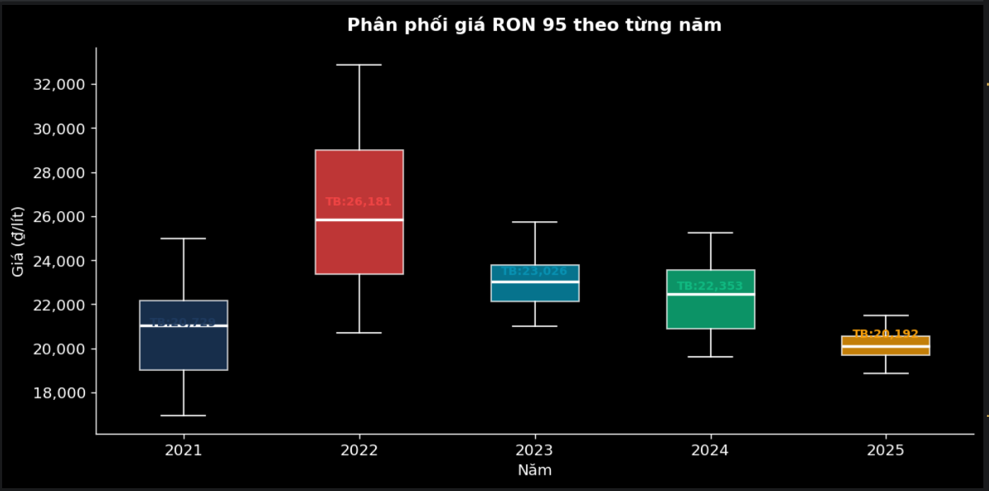

Slide 15
07 · CÂU HỎI PHÂN TÍCH & TRẢ LỜI
Q1
Giai đoạn nào giá xăng tăng/giảm liên tục trong 5 năm?
→ Tăng dài nhất: 16 kỳ liên tiếp (31/07/2025 → 13/11/2025), giá +730₫. Giảm dài nhất: 10 kỳ (01/07/2022 → 03/10/2022), giá giảm 11.320₫
Q2
3 tháng có mức biến động giá mạnh nhất & tác động?
→ 06/2022 (32.870₫) · 07/2022 (32.760₫) · 05/2022 (30.650₫) → Cả 3 đều trong năm 2022, cú sốc năng lượng toàn cầu hậu COVID
Q3
Xu hướng giá thay đổi thế nào qua từng năm?
→ 2021: 20.730₫ · 2022: 26.181₫ (đỉnh) · 2023: 23.027₫ · 2024: 22.353₫ · 2025: 20.193₫ — giảm dần sau đỉnh 2022
Q4
Năm nào có giá trung bình cao nhất & ảnh hưởng như thế nào?
→ 2022: TB 26.181₫/lít (cao nhất 5 năm) → áp lực chi phí đầu vào lớn nhất cho vận tải, sản xuất
Q5
Các tháng có giá xăng thấp nhất trong 5 năm?
→ 01/2021 (16.930₫) · 02/2021 (17.270₫) · 04/2025 (18.850₫) · 03/2021 (18.880₫) · 04/2021 (18.970₫) — thời điểm vàng để tối ưu chi phí vận hành

Slide 16
08 · ĐỀ XUẤT & HẠN CHẾ
✅ ĐỀ XUẤT
⚠ HẠN CHẾ
Theo dõi giá dầu Brent & WTI mỗi tuần để dự báo kỳ điều chỉnh thứ Năm
DN vận tải lập quỹ dự phòng nhiên liệu khi giá vượt ngưỡng 25.000 ₫/lít
Mở rộng phân tích sang xăng E5 RON 92 và dầu diesel
Kết hợp chỉ số CPI & GDP để đánh giá tác động vĩ mô
Xây dựng dashboard cập nhật tự động mỗi thứ Năm (chu kỳ chính thức)
Dữ liệu giao dịch còn thiếu một số kỳ điều chỉnh nhỏ
Chưa phân tách theo vùng địa lý (Hà Nội, TP.HCM, vùng sâu xa)
Chưa phân tích tác động trực tiếp đến CPI & lạm phát
Chưa tích hợp dữ liệu giá dầu thô Brent để đối chiếu nguyên nhân
Phân tích dừng ở thống kê mô tả; chưa có mô hình dự báo (ARIMA…)

